Slide 1
PLANIFICACIÓN CLASES VIRTUALES HISTORIA, GEOGRAFÍA Y CS. SOCIALES 4°A SEMANA N° 29 FECHA : 12 al 16 de octubre 2020.
Colegio Jean Piaget
Mi escuela, un lugar para aprender y crecer en un ambiente seguro y saludable

Slide 2
ASIGNATURA /CURSO | Historia, Geografía y Cs. Sociales / 4°A
NOMBRE DEL PROFESOR/A | Daniela Carreño Salinas
OBJETIVO DE APRENDIZAJE PRIORIZACIÓN NIVEL 1 | OA08 Describir distintos paisajes del continente americano, considerando climas, ríos, población, idiomas, países y grandes ciudades, entre otros, y utilizando vocabulario geográfico adecuado.
INDICADORES DE EVALUACIÓN PARA OA | Visitan virtualmente Museo de Arte Precolombino. Aprenden sobre Museo y Patrimonio.
CONTENIDO /HABILIDADES | El patrimonio de América Precolombina / D. Usar herramientas geográficas para ubicar y caracterizar elementos del espacio geográfico, como paisajes, población y recursos naturales.
OBJETIVO DE LA CLASE | Visitar el Museo de Arte Precolombino y aprender sobre Museo y Patrimonio.
EVALUACIÓN | Responder ticket de salida y enviar a daniela.carreno@colegio-jeanpiaget.cl o al wsp +569 41745325 el día viernes 16 de octubre.

Slide 3
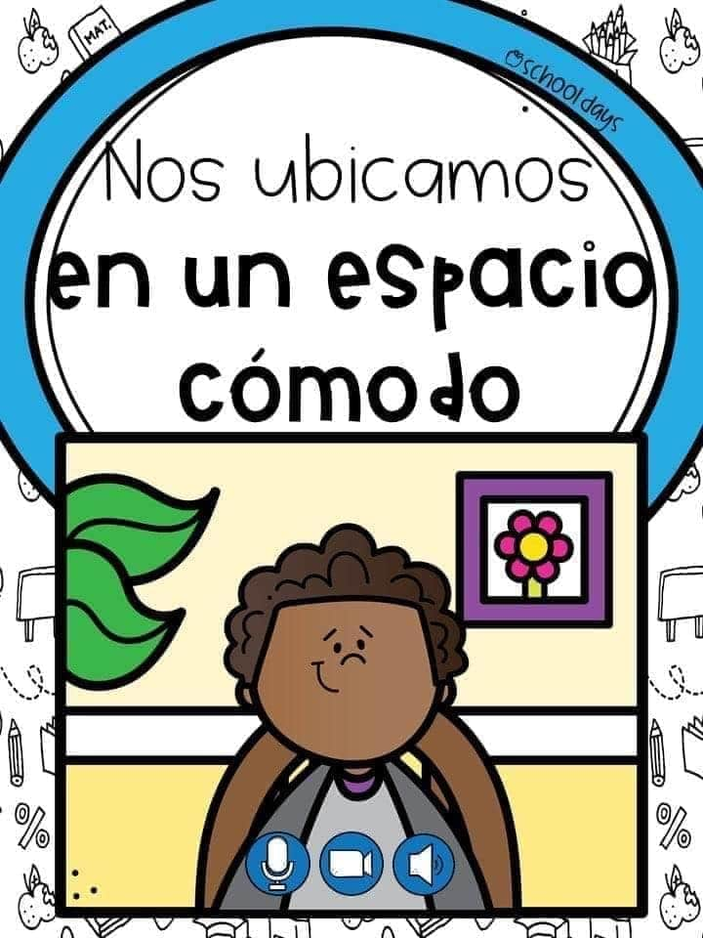

Slide 5
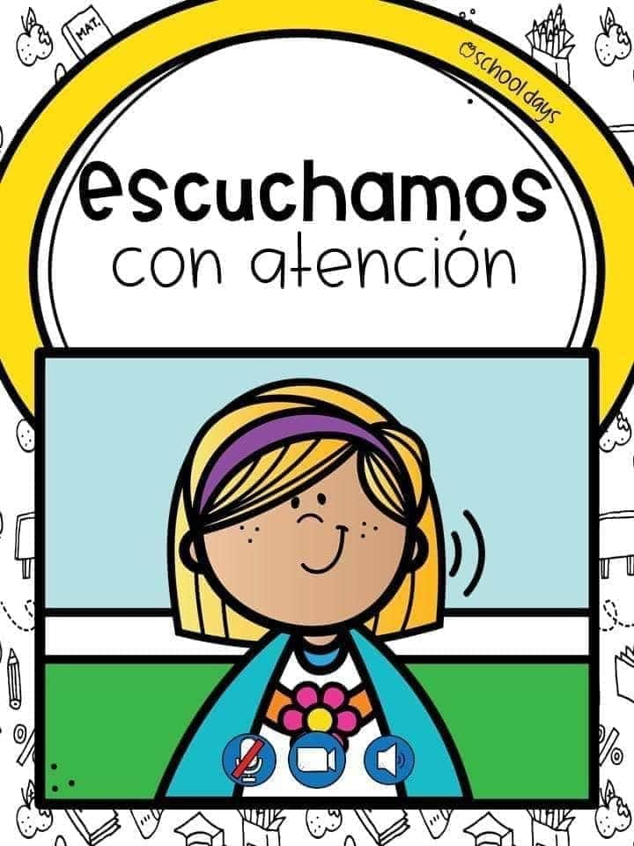
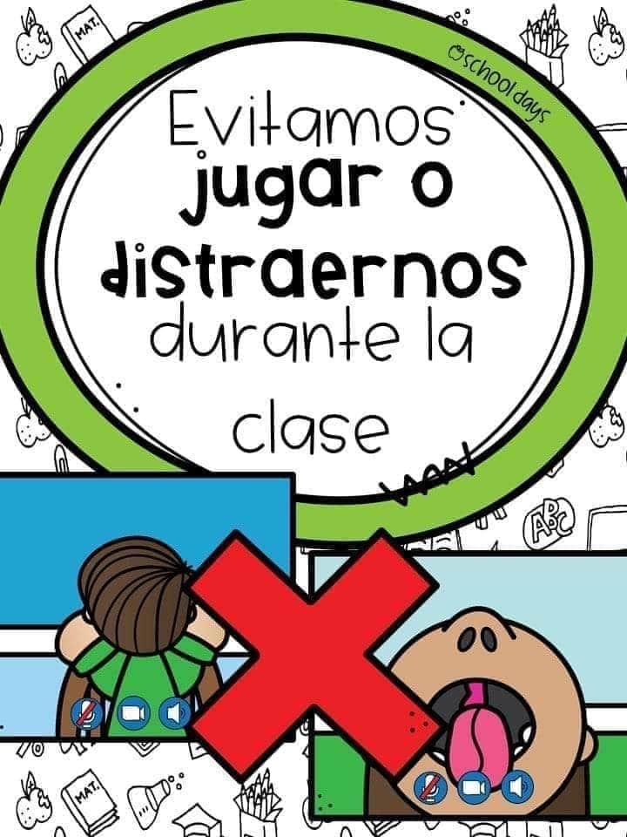

Slide 6
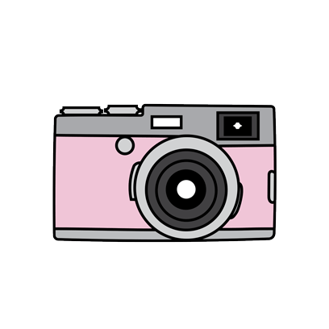
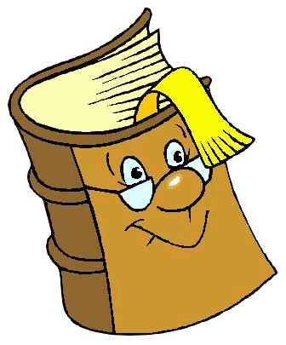
Importante:
Cuándo esté la animación de un lápiz, significa que debes escribir en tu cuaderno
Cuándo esté esta animación de una cámara fotográfica, significa que debes mandar reporte sólo de esa actividad (una foto de la actividad)
Cuándo esté esta animación de un libro, significa que debes trabajar en tu libro de Historia.
Cuándo esté esta animación de un signo de pregunta, significa que debes pensar y analizar, sin escribir en tu cuaderno. Responder de forma oral.

Slide 7
Museo de Arte Precolombino
Objetivo: Visitar el Museo de Arte Precolombino y aprender sobre Museo y Patrimonio.

Slide 8
El día de hoy, nos visitará una docente del Museo de Arte Precolombino para hablar sobre “Museo y Patrimonio”

Slide 9
Observemos con mucha atención el siguiente video
https://www.youtube.com/watch?v=78ez3NZBwqw

Slide 10
¿Qué opinas sobre el Patrimonio Cultural de Chile?
Entonces, ¿Cuál es la importancia de los Museos?

Slide 11
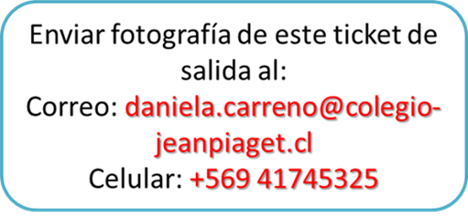
TICKET DE SALIDA
HISTORIA, GEOGRAFÍA Y CS. SOCIALES
SEMANA 29
Nombre: _______________________________________
¿Qué son los Museos?
¿Qué es el Patrimonio?
¿Por qué es importante preservar el Patrimonio?

